Slide 1
08 Light Casters
Computer Graphics
Notes:
물체에 빛을 비추는 광원을 “light caster” 라고 합니다. 이 노트에서는 서로 다른 성질을 가지는 세 가지의 light caster에 대해 알아봅니다.
A light source that shines light on an object is called a light caster. In this note, we will look at three light casters with different properties.

Slide 2
Program 19_DiffuseMap
Keyboard
r: reset the arc ball to initial state
a: toggle switch arc ball mode
s: smooth shading
f: flat shading
Mouse
left button: arc ball dragging
Notes:
Texture mapping이 적용된 첫 example program 입니다. Cube의 여섯 면에 모두 같은 texture가 mapping되어 있습니다.
This is the first example program with texture mapping. Notice that all six sides of the Cube are mapped with the same texture.

Slide 3
Directional Light
Light source is infinitely far away
Light rays are close to parallel to each other
ex) Sun
https://learnopengl.com/Lighting/Light-casters
Notes:
Directional light의 경우 light source는 무한히 멀리 있다고 가정합니다. 이러한 경우, light ray들은 모두 평행한 것처럼 보이게 됩니다. 예를 들면 태양광이 그러합니다. 비록 태양이 우리로부터 무한히 먼 것은 아니지만, 충분히 멀기 때문에, 태양으로부터 오는 빛은 directional light인 것처럼 느껴집니다.
For a directional light, the light source is assumed to be infinitely remote. In this case, the light rays all appear to be parallel. For example, sunlight. Though the sun is not infinitely far from us, but far enough away, the light from the sun feels like a directional light.

Slide 4
Program 20_Directional Light
Keyboard
r: reset the arc ball to initial state
a: toggle switch arc ball mode
s: smooth shading
f: flat shading
Mouse
left button: arc ball dragging
Notes:
Texture mapping이 적용된 첫 example program 입니다. Cube의 여섯 면에 모두 같은 texture가 mapping되어 있습니다.
This is the first example program with texture mapping. Notice that all six sides of the Cube are mapped with the same texture.

Slide 5
Point Lights
We used so far the “point light” source until the previous note
We add “fade out” the light power over distance here
https://learnopengl.com/Lighting/Light-casters

Slide 6
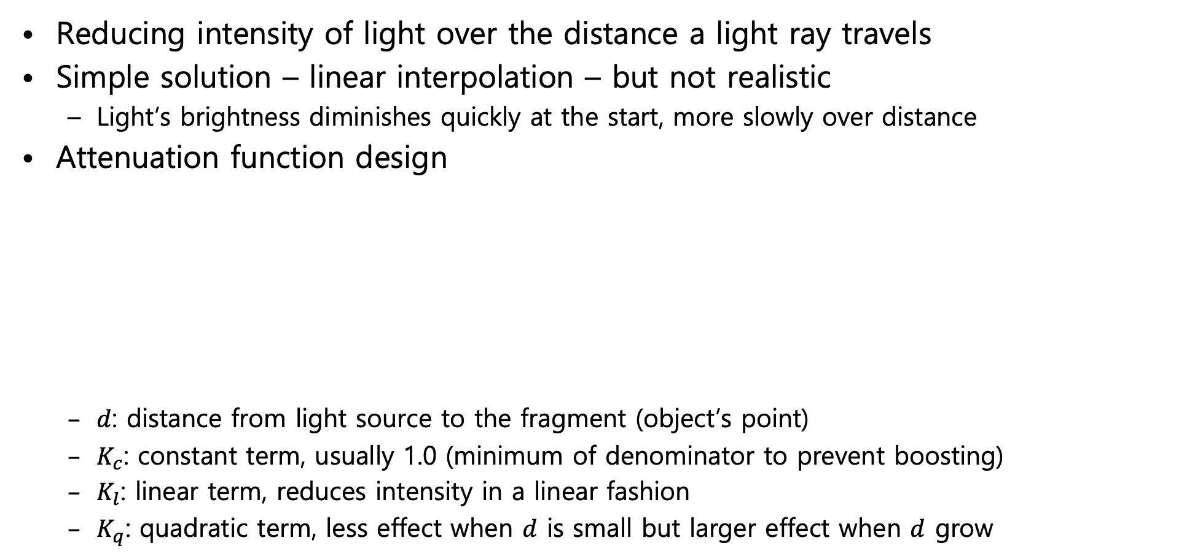
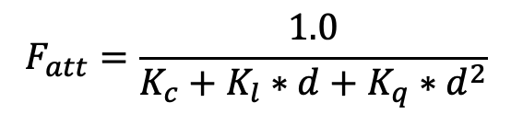
Attenuation
Reducing intensity of light over the distance a light ray travels
Simple solution – linear interpolation – but not realistic
Light’s brightness diminishes quickly at the start, more slowly over distance
Attenuation function design
$d$: distance from light source to the fragment (object’s point)
$K_{c}$: constant term, usually 1.0 (minimum of denominator to prevent boosting)
$K_{l}$: linear term, reduces intensity in a linear fashion
$K_{q}$: quadratic term, less effect when $d$ is small but larger effect when $d$ grow
$$F_{att}=\frac{1.0}{K_{c}+K_{l}∗d+K_{q}∗d^{2}}$$
https://learnopengl.com/Lighting/Light-casters
Notes:
Point light는 그 동안 우리가 사용해왔던 것입니다. 광원은 정해진 position이 있고, 빛이 사방으로 퍼져나가는 형태의 light입니다. 여기서는 point light의 세기가 light에서 멀어질 수록 점점 약해지는 attenuation 효과를 추가해 보기로 하겠습니다.
간단한 방법으로는 linear interpolation이 있습니다. 즉, 광원에서 멀리 떨어질 수록 빛의 세기를 선형적으로 약하게 하는 것입니다. 그러나 이 것은 현실적이지 않습니다.
현실에서는 광량이 거리에 따라 빨리 감소하다가 거리가 멀어지면 천천히 감소하게 됩니다.
Attenuation 함수를 이렇게 디자인 해 보았습니다.
여기서 d는 광원과 fragment position간의 거리 입니다.
K_c는 constant term인데, 보통 1.0 을 쓰는데, 분모의 K_c에 값들이 더해지기 때문에 분모는 항상 1보다 크게 됩니다. 즉, F_att값은 항상 1보다 작게 됩니다. 만약 F_att값이 1보다 커지면 빛의 세기를 증폭하게 되는 것이기 때문에 우리가 원하는 바가 아니겠죠.
K_l은 linear term입니다. 광량을 선형적으로 감소시키게 됩니다.
K_q는 quadratic term입니다. d가 작을 때에는 별로 영향이 없으나, d가 커지면 더 많은 영향을 미치게 됩니다.
이렇게 모델링된 attenuation함수는 그림과 같은 꼴이 됩니다. 거리가 0일때 1이던 F_att값은 거리가 멀어질수록 처음에는 선형적으로 감소하는 듯 하다가 거리가 많이 멀어지면 quadratic term의 영향이 강해져서 휘어지게 됩니다.
Point light is what we have been using for a while. A light source is a light that has a fixed position and light spreads in all directions. Here we will add the attenuation effect, which is getting weaker as the intensity of the point light goes away from the light.
A simple method is linear interpolation. In other words, the farther away you are from the light source, the weaker the intensity of the light. But this is not realistic.
In reality, the amount of light decreases rapidly with distance, and when the distance goes away, it decreases slowly.
We have designed the Attenuation function like this:
Where d is the distance between the light source and the fragment position.
K_c is a constant term, usually denoted by 1.0, which is always greater than 1, because K_c of the denominator is added to the values. That is, the F_att value will always be less than one. If the F_att value is greater than 1, it will amplify the intensity of the light, which is not what we want.
K_l is a linear term. The amount of light is reduced linearly.
K_q is a quadratic term. When d is small, it has little effect, but when d is large, it has more effect.
The modeled attenuation function looks like the one shown in the figure. The value of F_att, which is 1 when the distance is 0, seems to decrease linearly as the distance increases. When the distance becomes farther away, the influence of the quadratic term becomes stronger and warps.

Slide 7
Value of Terms (Example)
in Ogre3D’s wiki (http://wiki.ogre3d.org/tiki-index.php?page=-Point+Light+Attenuation)
Three terms for realistic (sort of) light source that covers a specific distance (radius)
In our environment a distance of 32 to 100 is generally enough for most lights.
Notes:
각 term의 계수들로 어떤 값을 써야 할지 결정하는게 쉬워보이지 않습니다. 그래서, 개발자들이 어떤 범위까지 light가 미치려면 어떤 계수들을 사용해야 하는지를 대략적으로 계산하여 놓은 것들이 있습니다. 그 중의 하나가 Ogre3D 엔진의 wiki에 나오는데요.
이 표에서 Distance 얼마까지를 light가 cover하려면, constant, linear, qudaratic의 계수들을 각각 얼마로 하면 되는지 보여주고 있습니다. 예를 들면 50의 거리에 있는 물체를 희미하게라도 보이게 하려면 coefficients들을 각각 1, 0.09, 0.032로 하면 될 것입니다.
어떤 계수를 써야 할지는 application에서 사용한 geometry의 범위에 따라 달라질 수 있습니다만, 우리의 예제들의 경우에는 대충 32에서 100정도 거리까지 cover되게 하면 충분합니다.
It does not seem easy to determine which values to use for the coefficients of each term. So, there is a rough estimate of how developers should use some of the coefficients to reach a certain range of light. One of them is on the wiki of the Ogre3D engine.
In this table, we show how much of the coefficients of constant, linear, and quadaratic to cover the distance to light. For example, if you want a faint object to appear at a distance of 50, you would set the coefficients to 1, 0.09, and 0.032, respectively.
Which coefficients to use depends on the geometry used in the application, but in our examples it is sufficient to cover the distance from 32 to 100.

Slide 8
Program 21_PointLight
Mouse left button: Arcball interface
Keyboard
‘a’: toggle object and camera rotation
‘r’: reset the arcball interface
Notes:
이제 directional light와 point light들 여러개가 한꺼번에 등장하는 scene을 그려 보겠습니다. 비디오에는 하나의 directional light와 두 개의 point light들이 존재합니다.
Now, let's draw a scene where several directional lights and point lights appear all at once. There is one directional light and two point lights in the video.

Slide 9
Spotlight
Light has a location (like point light)
Instead of shooting light rays in all directions, only shoots them in a specific direction
https://enduringword.com/creed-spotlight-on-jesus/
Notes:
마지막으로 세번째 light caster의 형태인 spotlight에 대해 알아보도록 합니다. spotlight는 point light와 마찬가지로 그 위치가 정해져 있습니다.
그렇지만 빛이 사방으로 퍼져나가는 것이 아니라 정해진 범위로만 비춰지게 됩니다. 그림과 같이, 무대 조명에서 특정 인물만을 비출때 사용되는 light입니다.
Finally, let's take a look at spotlight, the third type of light caster. The spotlight has its position as well as the point light.
However, the light does not spread all the way, but it is only visible to a certain extent. As shown in the picture, it is the light which is used when only a certain person is lit in the stage light.

Slide 10
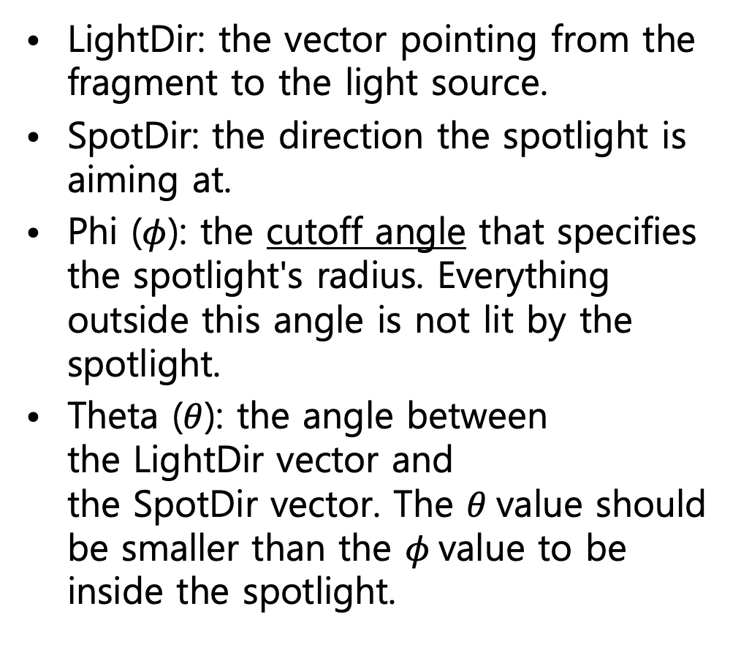
Spotlight
LightDir: the vector pointing from the fragment to the light source.
SpotDir: the direction the spotlight is aiming at.
Phi ($φ$): the cutoff angle that specifies the spotlight's radius. Everything outside this angle is not lit by the spotlight.
Theta ($θ$): the angle between the LightDir vector and the SpotDir vector. The $θ$value should be smaller than the $φ$value to be inside the spotlight.
https://learnopengl.com/Lighting/Light-casters
Notes:
Spotlight에서는 알아두어야 할 용어들이 몇개 있습니다. LightDir은 object의 현재 fragment position으로 부터 light의 위치를 향하는 vector 입니다. (이것은 다른 light 종류들과 마찬가지 입니다)
SpotDir은 spotlight의 중심이 비추고 있는 방향입니다. 카메라처럼 spotlight은 aiming하는 지점이 따로 있게 됩니다. Light의 position으로 부터 aiming spot으로 향하는 벡터가 됩니다. (이 것은 위의 LightDir과는 반대방향임에 유의하세요)
Phi는 spotlight가 비추는 범위를 정하는 각도 입니다. SpotDir벡터로 부터 Phi만큼만 light가 비추게 됩니다. 이 각도 Phi를 cutoff angle이라 부릅니다.
Theta는 LightDir과 SpotDir vector가 이루는 각도를 말합니다. (정확히는 LightDir이나 SpotDir 중 하나를 반대방향으로 한 것과 이루는 각도 입니다.) Theta가 Phi보다 작을 때 fragment는 spotlight의 영향을 받게 되고, Phi보다 크면 보이지 않게 됩니다.
There are a few terms you need to know about Spotlight. LightDir is a vector that points from the object's current fragment position to the light's position. (This is like any other light type)
SpotDir is the direction in which the center of the spotlight is pointing. Just like a camera, the spotlight has its own point of aiming. This is the vector from the light position to the aiming spot. (Note that this is the opposite of LightDir above)
Phi is the angle at which the spotlight illuminates. SpotDir Illuminates only as much as Phi from the vector. This angle Phi is called the cutoff angle.
Theta is the angle between LightDir and SpotDir vector. (Exactly the angle between LightDir and SpotDir). When theta is less than Phi, the fragment will be affected by the spotlight and will be invisible if it is larger than Phi.

Slide 11



Testing Cutoff (in Fragment Shader)
vec3 lightDir = normalize(light.position - fragPos);
float cos_theta = dot(lightDir, normalize(-light.direction)); // cos(theta)
if(cos)theta > light.cutOff) // cos(theta) > cutoff means theta < cutoff_angle
{
// do lighting calculations
}
else // use ambient light so scene isn't completely dark outside the spotlight.
color = vec4(light.ambient*vec3(texture(material.diffuse, TexCoords)), 1.0);
light.position
$$φ$$
$$θ$$
LightDir
$$θ$$
light.direction
fragPos
https://learnopengl.com/Lighting/Light-casters
Notes:
어떤 fragment가 spotlight의 cutoff angle 내에 들어오는지 test하고 그 여부에 따라 다른 color 가 계산되어야 합니다. lightDIr는 이전에 하던 것과 같이 fragPos로 부터 light.position을 향하는 vector입니다.
theta 각도는 lightDir과 light.direction (즉 spot direction)을 dot product하여 계산합니다. 두 벡터가 모두 unit vector이기 때문에 dot product값이 cosine 값을 나타내게 됩니다.
이 cosine값이 light.cutoff보다 커야만 theta가 Phi보다 작아지게 되겠죠. (그림의 cosine 그래프 참조) 바로 전 slide에서 cutoff value로 angle이 아닌 cosine of angle이 전달 된 이유를 이제 이해할 수 있을 것 같습니다. 이렇게 theta가 phi의 범위 안에 들어오는 경우에는 spotlight를 이용한 일반적인 lighting 계산을 하면 됩니다.
그러나 theta가 phi의 범위를 벗어나는 경우에는, 암흑의 값 (매우 어두운 값)이 지정되어야 합니다. 여기서는 ambient color만을 계산하여 color를 계산하였습니다.
We should test whether a fragment falls within the cutoff angle of the spotlight and if so, another color should be calculated. lightDIr is a vector that points from fragPos to light.position as we did before.
theta angle is calculated by dot product of lightDir and light.direction (ie spot direction). Since both vectors are unit vectors, the dot product value represents the cosine value.
If this cosine value is greater than light.cutoff, theta will be smaller than Phi. (See the cosine graph in the picture.) Now, I can now understand why the cosine of angle, rather than the angle, was passed to the cutoff value in the slide. So if theta is within the range of phi, you can do general lighting calculation using spotlight.
However, if theta is outside the range of phi, the value of darkness (a very dark value) must be specified. In this case, only ambient color was calculated.

Slide 12
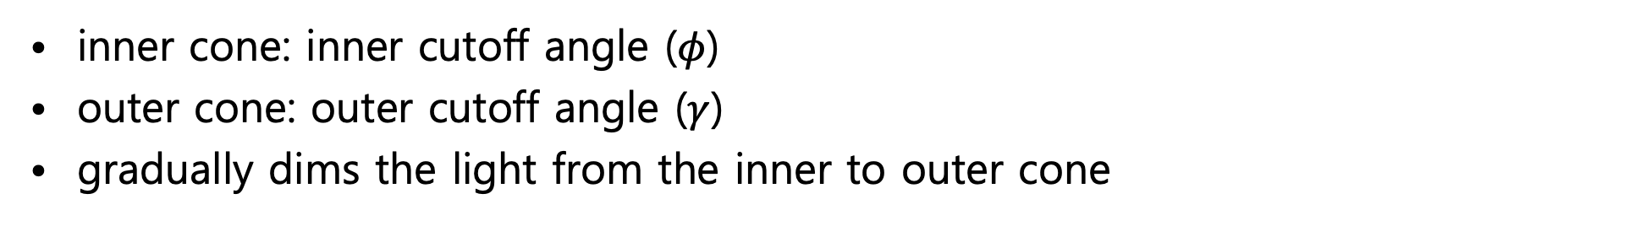
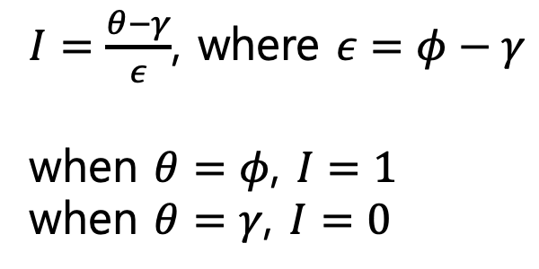


Smooth/Soft edges
inner cone: inner cutoff angle ($φ$)
outer cone: outer cutoff angle ($γ$)
gradually dims the light from the inner to outer cone
$I=\frac{θ−γ}{ε}$, where $ε=φ−γ$
when $θ=φ$, $I=1$
when $θ=γ$, $I=0$
$$γ$$
$$φ$$
https://www.youtube.com/watch?v=XPa1oa46YXs
$$θ$$
fragPos
https://learnopengl.com/Lighting/Light-casters
Notes:
그런데, 일반적인 spotlight를 보면, light의 범위의 가장자리에서 빛의 세기가 smooth하게 옅어지는 것을 볼 수 있습니다.
이러한 현상을 modeling하기 위해 spotlight가 영향을 미치는 cone을 두개로 나누어 정의하였습니다. inner cone의 각도 phi는 이전에 본 것과 같습니다. outer cone의 각도 gamma는 phi보다 크게 잡습니다. phi를 지나 gamma 에 도달하기 까지 빛의 intensity가 점점 감소하도록 하면 되겠습니다.
그렇게 하기 위해, 간단한 linear interpolation을 사용하였습니다. Intensity I는 이렇게 정의됩니다. 여기서 분모의 epsilon은 phi - gamma의 값입니다.
theta가 phi와 같으면 I는 최대 세기인 1이되고, phi = gamma이면 I는 0이 됩니다. 그 사이에서는 1부터 0까지 선형적으로 감소하게 됩니다.
By the way, when you look at a typical spotlight, you can see that the intensity of the light at the edge of the range of light becomes smooth.
In order to model this phenomenon, we defined two cones in which the spotlight affects. The angle phi of the inner cone is the same as seen before. The angle gamma of the outer cone is greater than phi. Let's gradually decrease the intensity of the light until it reaches gamma past the phi.
To do so, we used a simple linear interpolation. Intensity I is defined as: Here the epsilon of the denominator is the value of phi - gamma.
If theta is equal to phi, then I becomes the maximum intensity of 1, and if phi = gamma, I becomes zero. In the meantime, it decreases linearly from 1 to 0.

Slide 13
Program 22_SpotLight
Mouse left button: Arcball interface
Keyboard
‘a’: toggle object and camera rotation
‘r’: reset the arcball interface
Notes:
이제 directional light와 point light들 여러개가 한꺼번에 등장하는 scene을 그려 보겠습니다. 비디오에는 하나의 directional light와 두 개의 point light들이 존재합니다.
Now, let's draw a scene where several directional lights and point lights appear all at once. There is one directional light and two point lights in the video.

Slide 14
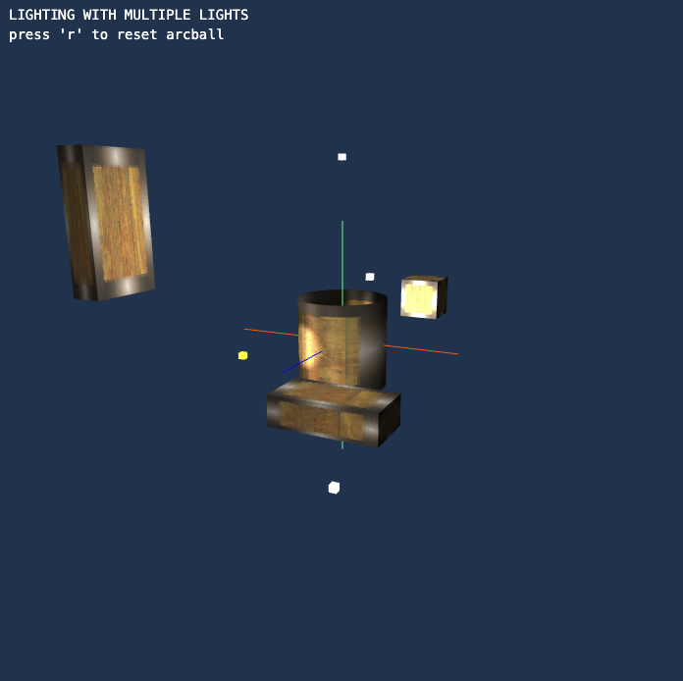
Program 23_Multiple Lights
Mouse left button: Arcball interface
Keyboard
‘a’: toggle object and camera rotation
‘r’: reset the arcball interface
Notes:
이제 directional light와 point light들 여러개가 한꺼번에 등장하는 scene을 그려 보겠습니다. 비디오에는 하나의 directional light와 두 개의 point light들이 존재합니다.
Now, let's draw a scene where several directional lights and point lights appear all at once. There is one directional light and two point lights in the video.

